Slide 1
4.4 组合逻辑电路的险象
4.4.1 竞争(Race)
在组合逻辑电路中，当一个输入信号（含非）经过多条路径传送后到达 某一逻辑门的输入时，由于传送路径不同，使这个信号和这个信号的非到达门的输入时间有先有后，这一现象称为竞争。

Slide 2
4.4.2 冒险(险象)
由于存在竞争，使电路的输出出现瞬间的逻辑错误称为险象。工程上也称为毛刺。
例1:
A
&
F
B
A
理
B
想
“0”
F

Slide 3
A
B
F
有竞争无险
有竞争有险

Slide 4
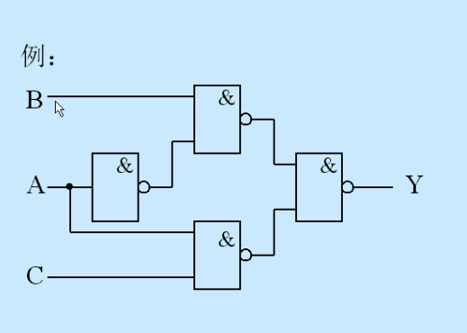

Notes:
A具有竞争能力，同一变量竞争，不是指多个变量之间

Slide 5
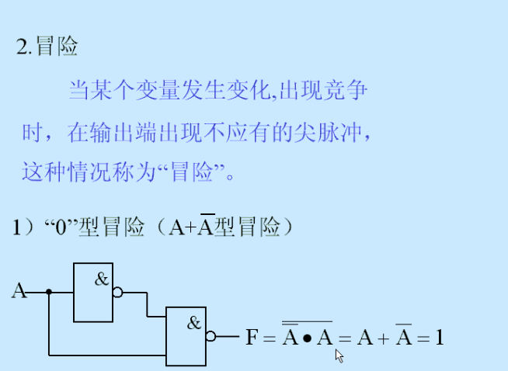

Slide 6
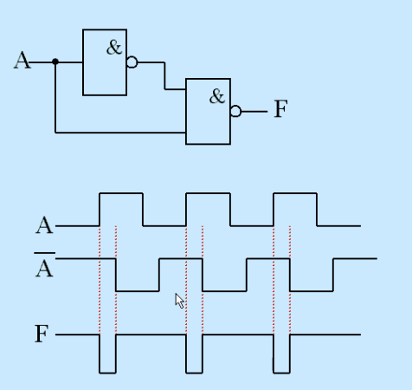

Slide 7
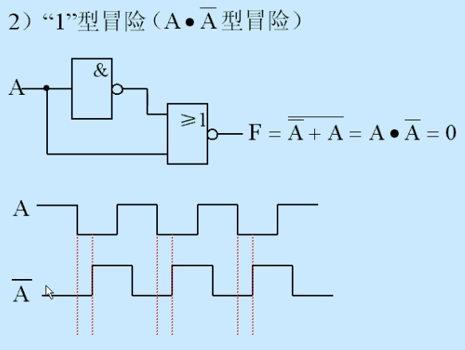

Slide 8
4.4.4 怎样判定有无险象
一、代数法
在逻辑表达式，令除了某个逻辑变量(如变量A)及该变量的非(如 )以外的其它变量为某个恒定值后，若出现 或 ，则必然存在险象。
例：
令 B=C=1，则 有险。
理论上 ，下面看实际情况：

Slide 9
A
A`
A
&
B
A`
F
1
≥1
A
A
C
&
A`
A`
F
险象

Slide 10
二、卡诺图判断法
如果两个不同的卡诺圈相切，且相切部分又未被其他卡诺圈圈住，则该电路必然存在险象。
将上例的 填入卡诺图。
F
BC
A
00
01
11
10
0
0
1
1
0
1
0
0
1
1
从图中可见，m₃和m₇这两个相邻最小项分属两不同的卡诺圈，而两个卡诺圈相切，会产生险象。

Slide 11
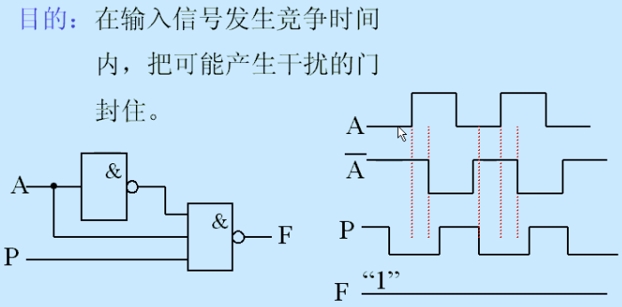
4.4.5 险象的消除或减弱
1、引入封锁脉冲(由于同步问题不易实现)
Notes:
会产生0型冒险

Slide 12
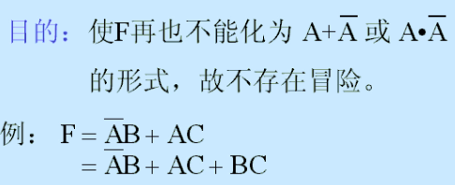
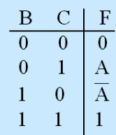
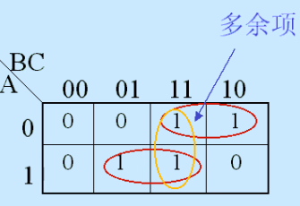
4.4.5 险象的消除或减弱
2、增加冗余项

Slide 13
4.4.5 险象的消除或减弱
3、输出加低通滤波电路
险象所产生的干扰脉冲一般都很窄，所以可以在电路的输出端并接一个小电容来减弱干扰脉冲。
A
A`
优点：简单易行
缺点：输出波形随之变坏
只适用于对输出波形的前、后沿无严格要求的场合。
&
B
R
1
≥1
F
A
&
C
C
A`

